Slide 1


ПОРЯДОК
ПРЕДОСТАВЛЕНИЯ ГРАНТОВ
В ФОРМЕ СУБСИДИЙ

Slide 2

Направления расходов гранта
аренда нежилого помещения
ремонт нежилого помещения, включая
приобретение стройматериалов, оборудования для ремонта
технологическое присоединение к объектам инженерной инфраструктуры
приобретение основных средств (за исключением приобретения зданий, сооружений, земельных
участков, автомобилей)
аренда и (или) приобретение оргтехники, оборудования (в т.ч. инвентаря, мебели)
приобретение сырья, расходных материалов, необходимых для производства продукции
приобретение комплектующих изделий при
производстве/реализации медицинской техники, протезно-ортопедических изделий, программного
обеспечения, а также технических средств, которые могут быть использованы исключительно для
профилактики инвалидности/реабилитации
(абилитации) инвалидов
переоборудование транспортных средств для перевозки маломобильных групп населения, в т.ч. инвалидов
оформление результатов интеллектуальной деятельности
выплата по передаче прав на франшизу (паушальный взнос)
оплата коммунальных услуг и услуг
электроснабжения
оплата услуг связи, в том числе сети «Интернет»
оплата услуг по созданию, технической поддержке, наполнению, развитию и продвижению бизнес-проекта в СМИ и сети «Интернет»
приобретение программного обеспечения и неисключительных прав на программное обеспечение
уплата первого взноса (аванса) при заключении договора
лизинга и (или) лизинговых платежей

Slide 3
ГРАНТ ПРЕДОСТАВЛЯЕТСЯ СОГЛАСНО СЛЕДУЮЩИХ ТРЕБОВАНИЙ:
отсутствие неисполненной обязанности по уплате налогов, сборов, страховых взносов, пеней, штрафов, процентов и иных обязательных платежей, подлежащих уплате в бюджеты бюджетной системы РФ в соответствии с законодательством РФ о налогах и сборах, не ранее чем за 30 календарных дней до дня представления в министерство документов
1
4
получен статус
«Социальное предприятие»
СМСП, впервые признанный социальным предприятием, прошел обучение в акселерационной программе в течение года до момента получения гранта
2
5
отсутствие просроченной задолженности по возврату в краевой бюджет субсидий, бюджетных инвестиций и тп
ЮЛ не находится в процессе реорганизации, ликвидации, в отношении него не введена процедура банкротства, деятельность субъекта малого и среднего предпринимательства не приостановлена в порядке
3
СМСП зарегистрирован на территории Приморского края
6

Slide 4
КОПИИ
УЧЕРЕДИТЕЛЬНЫХ
ДОКУМЕНТОВ
ЗАЯВКА
2
при наличии и всех изменений к ним
для участия в конкурсе по форме
1
3
ОПИСАНИЕ ПРОЕКТА
Выписка
ЕГРИП/ЕГРЮЛ
в сфере социального предпринимательства по форме, утвержденной Приказом министерства
ПОРЯДОК
8
4
выданную не ранее чем за 30 календарных дней до дня представления в министерство документов
КОНКУРСА
ПРЕЗЕНТАЦИЯ ПРОЕКТА
в сфере социального предпринимательства по форме, утвержденной Приказом министерства
СПРАВКА
ИЗ НАЛОГОВОЙ
7
5
6
АКСЕЛЕРАЦИОННАЯ ПРОГРАММА
подтверждающую отсутствие у СП, неисполненной обязанности по уплате налогов, сборов, страховых взносов, пеней, штрафов, процентов, подлежащих уплате в соответствии с законодательством РФ о налогах и сборах, выданную не ранее чем за 30 календарных дней до дня представления в министерство документов
документ, подтверждающий прохождение обучения в акселерационной программе по направлению осуществления деятельности в сфере социального предпринимательства, проведение которой организовано ЦИСС
СМЕТА ПРОЕКТА
предварительная смета проекта в сфере социального предпринимательства с расшифровкой затрат по форме, утвержденной Приказом министерства
Notes:
【提示】如果您的章节目录大于四章，直接编辑圆环数据即可。
【方法】右键图表，选择“编辑数据”。

Slide 5
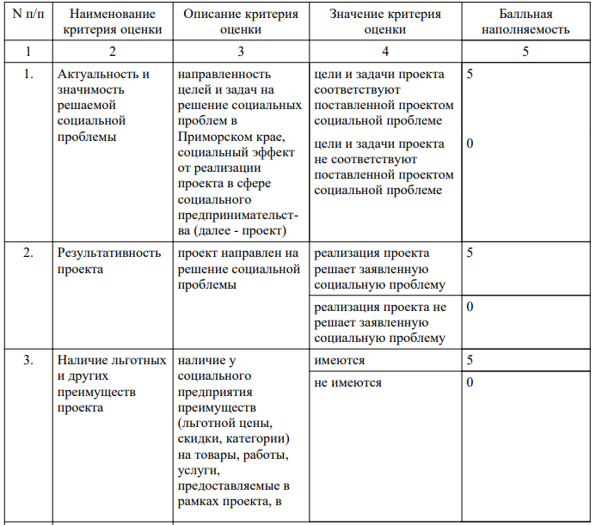
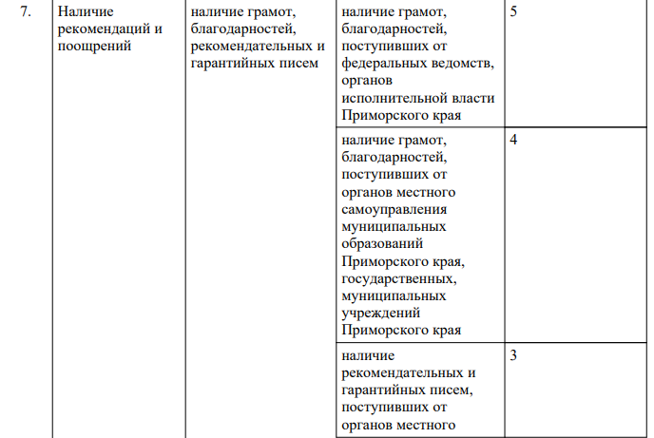
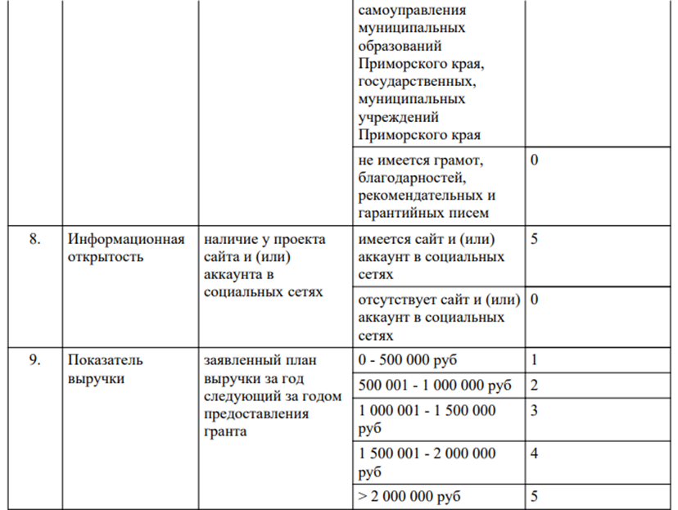
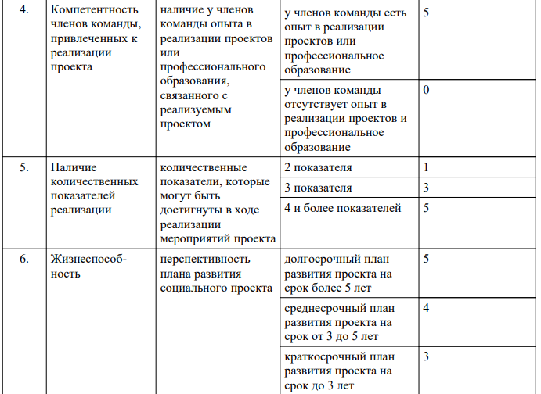
КРИТЕРИИ КОНКУРСА ЗАЯВОК

Slide 6
ОТЧЁТНОСТЬ:
1. Эффективность использования гранта оценивается министерством исходя из достижения значения результата предоставления гранта, предусмотренного в соглашении, по состоянию на 31 декабря года, следующего за годом предоставления гранта;
2. Отчеты об использовании гранта и отчет о достижении результатов предоставления гранта ежеквартально, не позднее пятого рабочего дня месяца, следующего за отчетным кварталом
3.Подтверждение статуса СП в течении 3-х лет

Slide 7
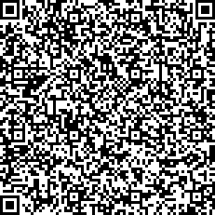
Подробная информация о грантовом конкурсе
Сайт: https://primorsky.ru/
QR-код:

